Slide 1
信息系统开发综合实训汇报答辩
8组 信管1601班 王晓伟、于玉

Slide 2
项目简介
大学生兼职管理系统
大学生兼职的现象越来越多，学生们可以利用网上的中介平台来查看各种招聘信息, 渐渐淘汰掉了传统的找中介人的模式, 使得供需双方在招聘平台上能更快捷、全面、高效的浏览招聘信息。
背 景
目 的
方便广大的在校大学生找到适合自己并且安全可靠的兼职工作，需要人手的企业可以找到相应的人才。
Notes:
自己选题，不在老师所给题目中，我们宿舍常做兼职，没有好的平台

Slide 3
前期准备
大学生兼职管理系统
1、正确安装、配置Eclipse的JSP环境开发平台（JDK 1.8、Tomcat7.0）。
2、正确安装、配置MySQL数据库。
3、采用JSP技术，开发服务器端动态网页，通过代码编译实现调用数据库操作，显示到页面，实现系统的预定功能。
4、对Java Script开始进行一定的了解，通过客户端脚本进行交互。
Notes:
自己选题，不在老师所给题目中，我们宿舍常做兼职，没有好的平台

Slide 4
系统预期目标
大学生兼职管理系统
1、管理用户信息的安全性，数据稳定性强。
2、方便企业和个人处理大量数据。
3、具有较好的权限管理。
4、方便查询和修改数据。
5、具有实用性。
6、运行正常，功能完整且界面友好。
Notes:
自己选题，不在老师所给题目中，我们宿舍常做兼职，没有好的平台

Slide 5
实现功能
大学生兼职管理系统
学生用户管理
企业用户管理
登录系统
注册学生信息
查询个人信息
修改个人信息
查询招聘信息
登录系统
注册企业信息
查询本公司信息
新增招聘信息
删除招聘信息
查询学生信息

Slide 6
系统整体架构
系统架构
定义数据库接口，然后加以实现，再实现调用处理数据库法方法的service，之后在每个controller就可以通过使用这些services拼装功能，采用了模块化思想，解耦合。

Slide 7
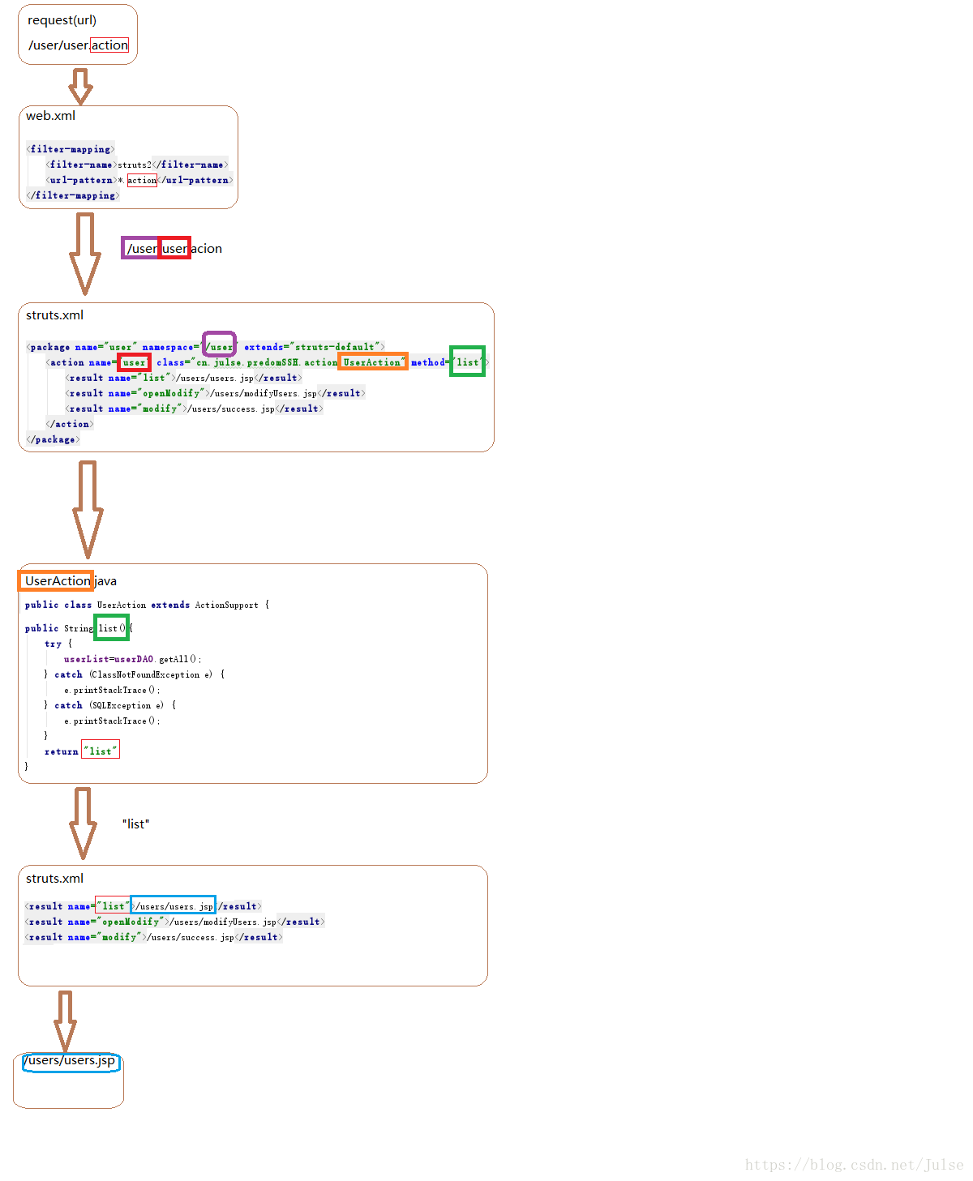
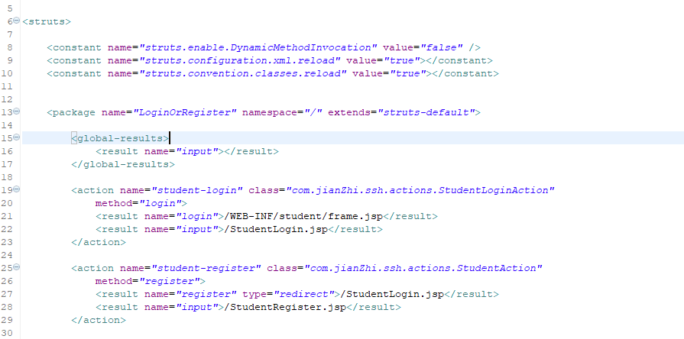
使用Hibernate管理数据库，Hibernate是一个开放源代码的对象关系映射框架。
亮点分享
使用了session做用户数据管理，使用cookie验证用户登录状态。
搭建Struts开源框架。
图解本系统struts工作原理

Slide 8
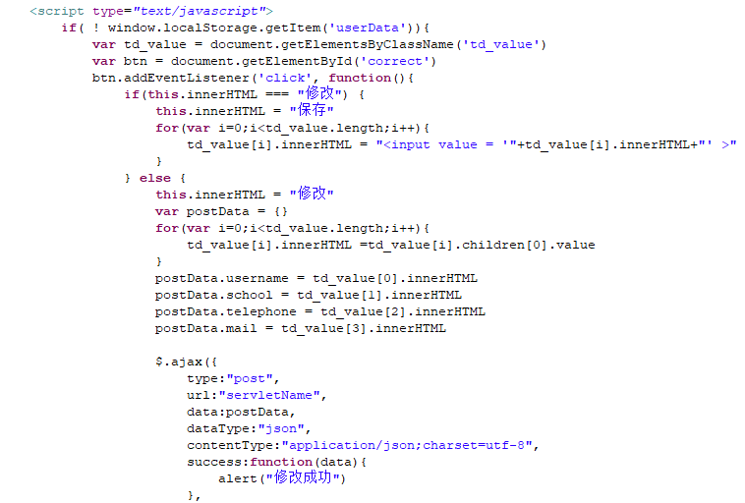
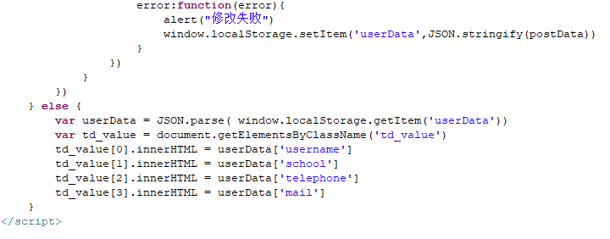
特色
代码分享

Slide 9
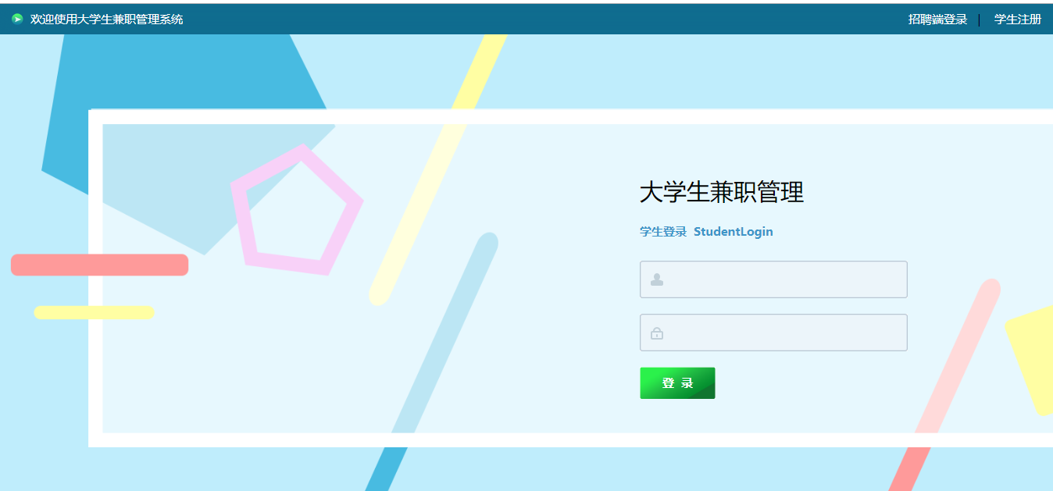
系统界面
学生登录界面

Slide 10
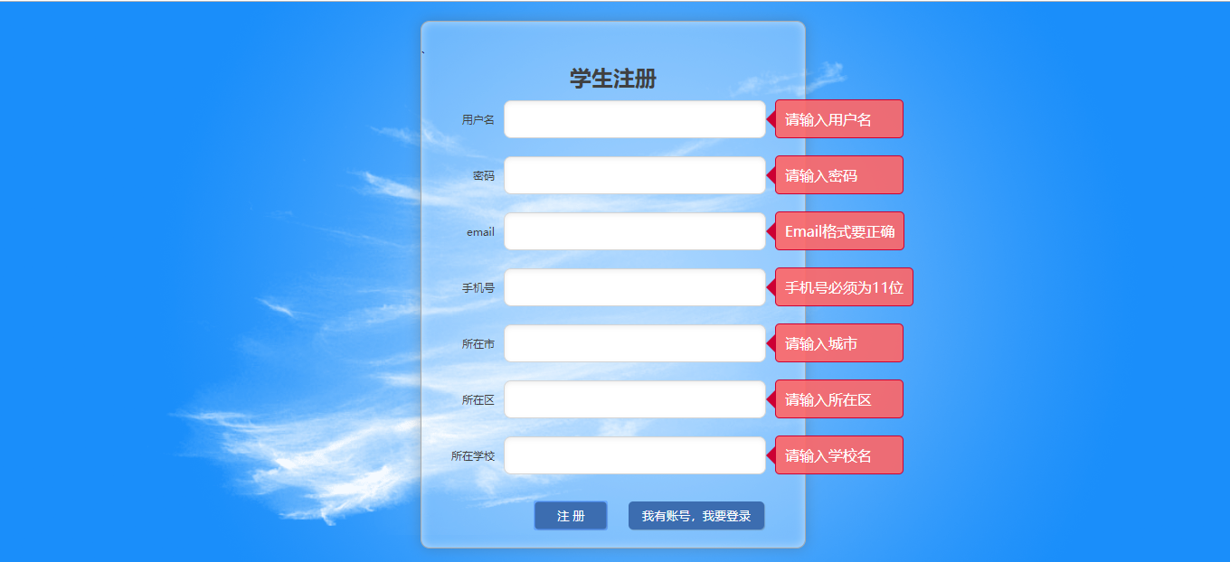
系统界面
学生注册界面

Slide 11
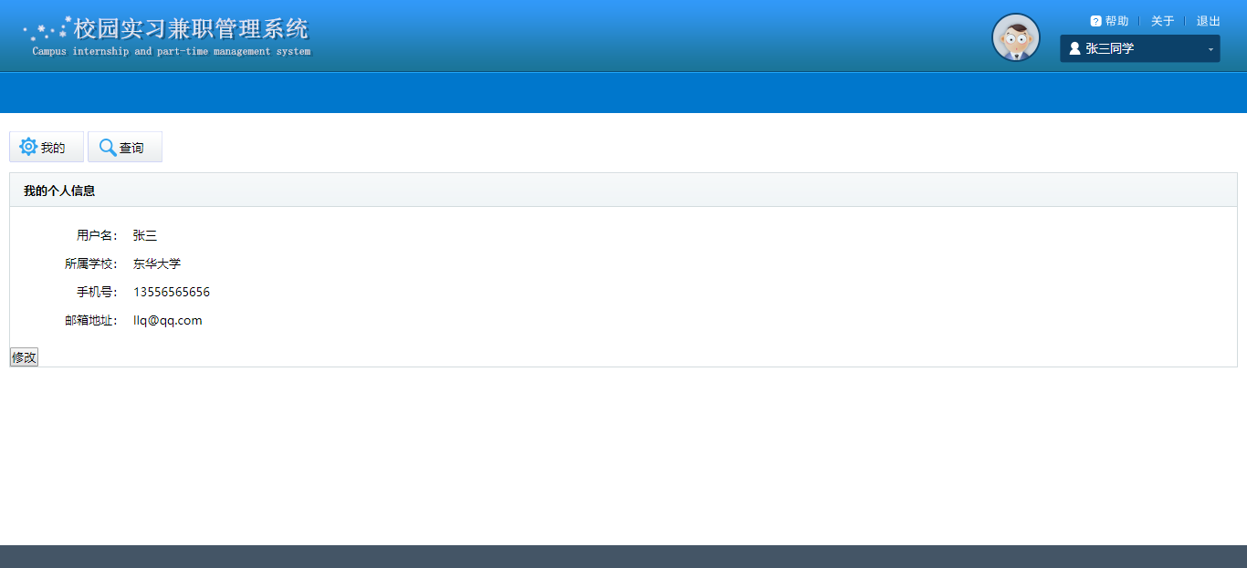
系统界面
学生个人信息界面

Slide 12
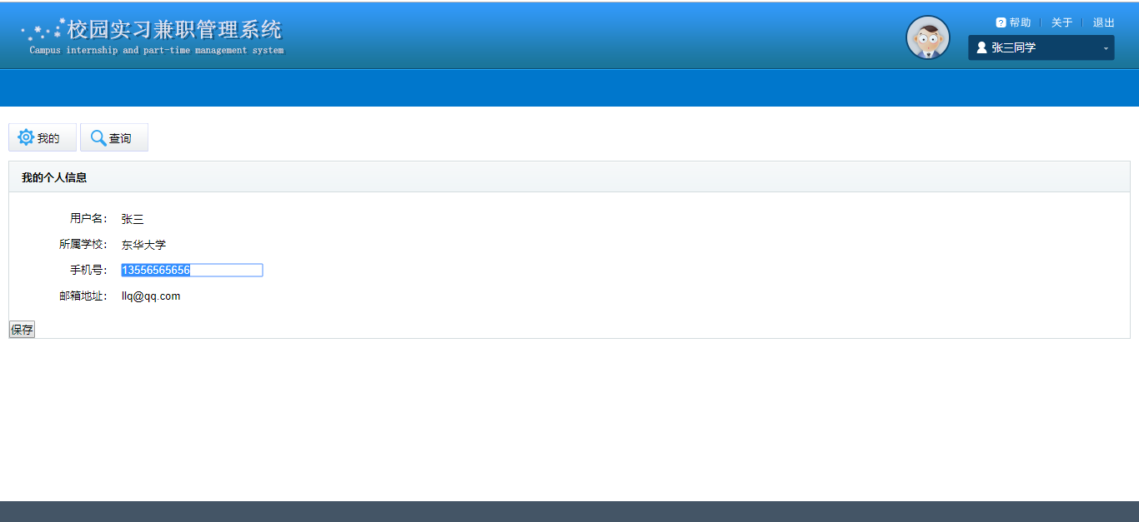
系统界面
学生个人信息修改界面

Slide 13
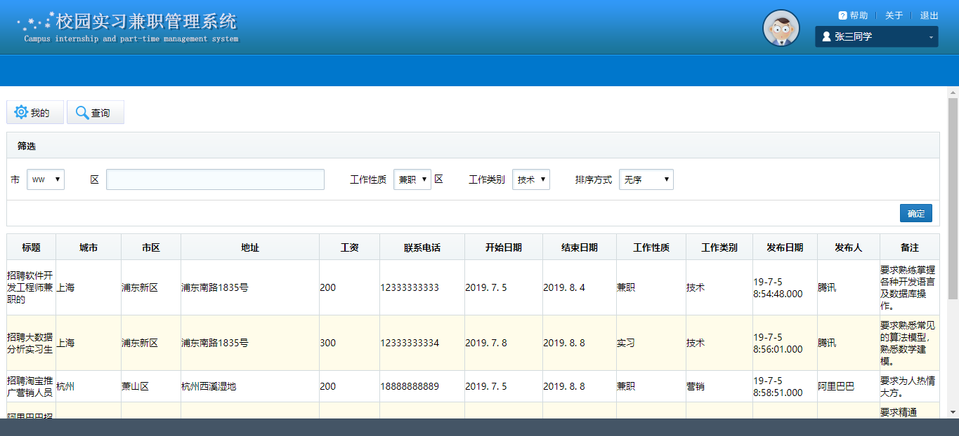
系统界面
招聘信息查询界面

Slide 14
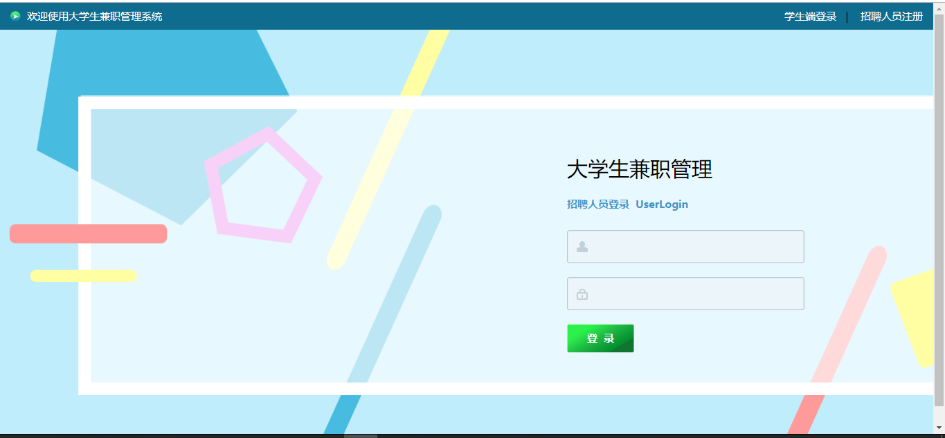
系统界面
招聘人员登录界面

Slide 15
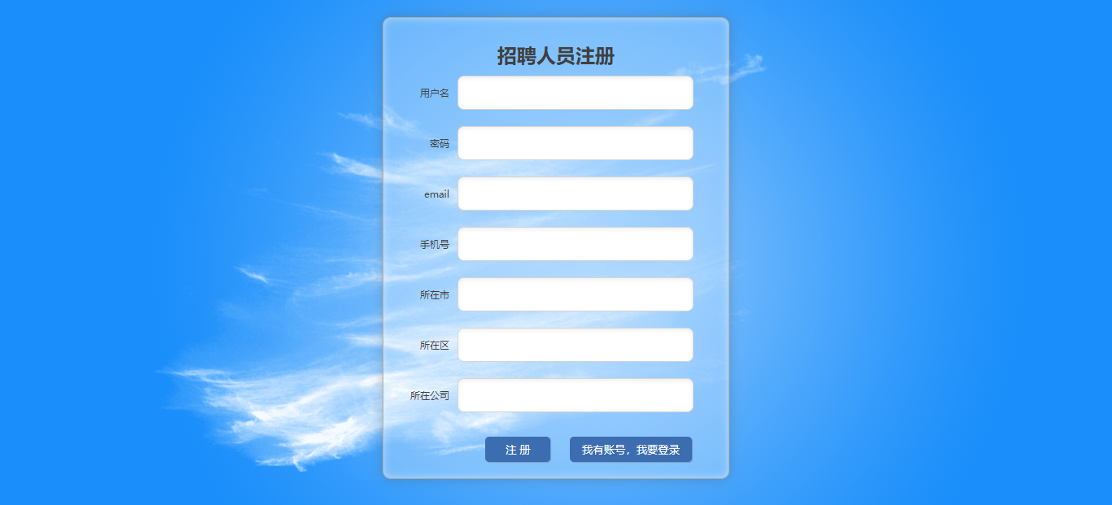
系统界面
招聘人员注册界面

Slide 16
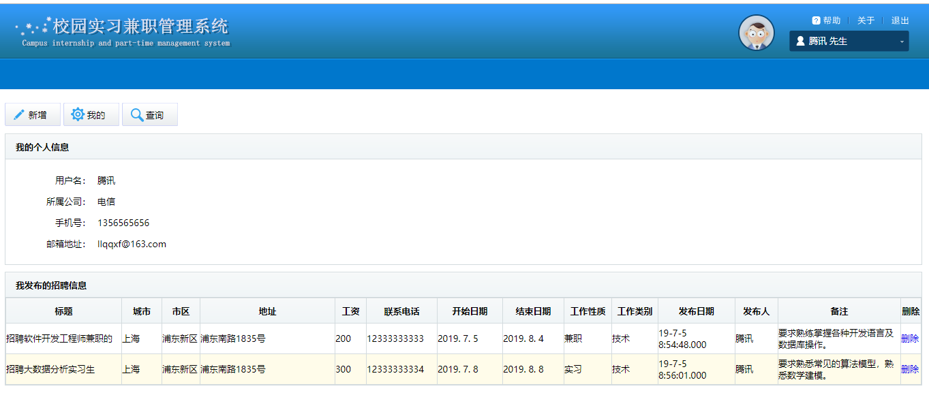
系统界面
企业信息界面

Slide 17
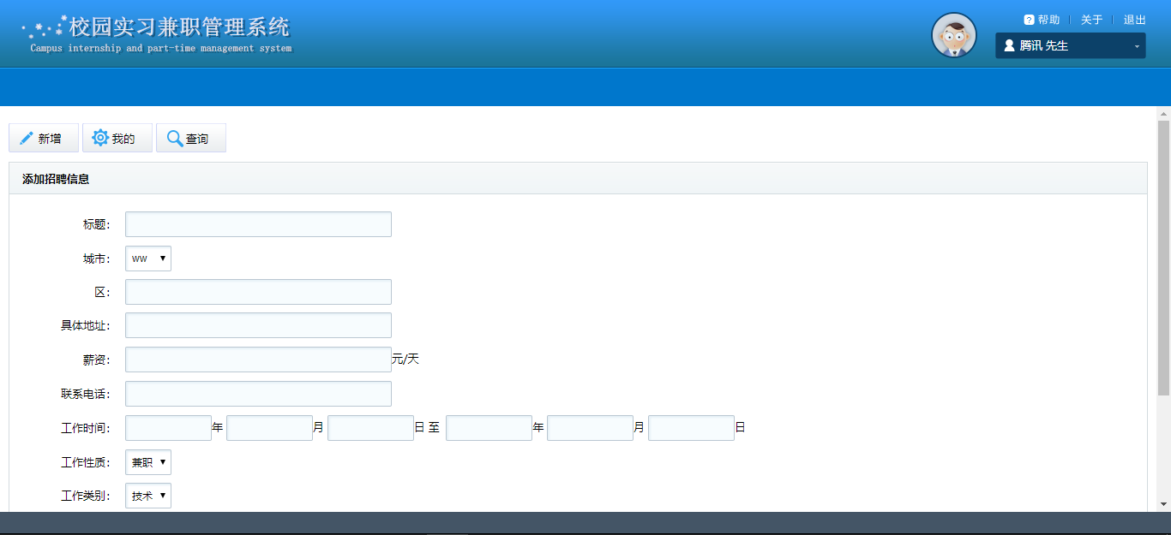
系统界面
新增招聘信息界面

Slide 18
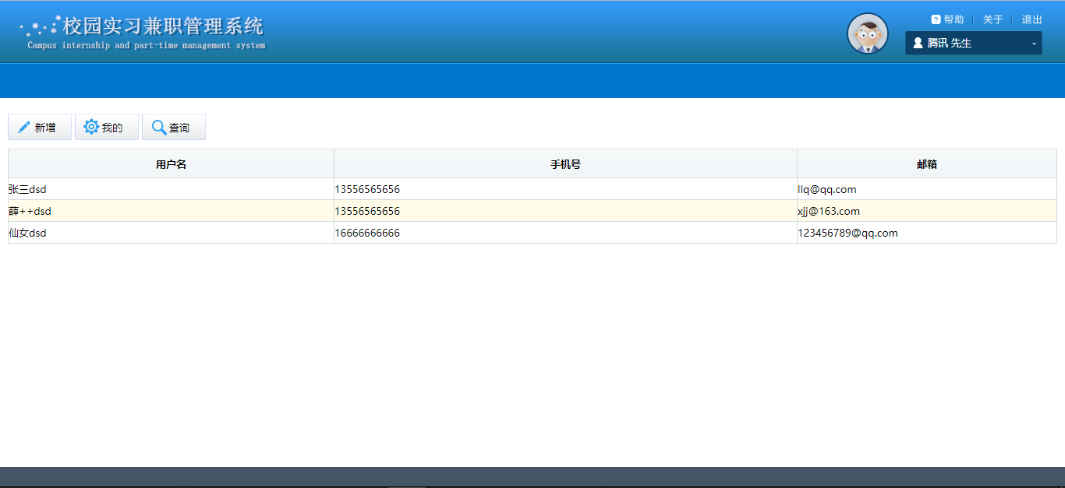
系统界面
学生信息查询界面

Slide 19
经验与收获
1、在编写程序之前分析需求很重要，要有一个明确的编程思路，理清要运用到的知识点。
2、在编写代码时要有细心和耐心，尽量避免不必要的错误，当异常出现的时候要一步一步的去分析，再则就是每完成一个功能时,要进行充分的检验，否则到最后查找错误十分麻烦。
3、多尝试新的想法编写更新的程序。
4、遇到问题及时跟同学进行讨论，请教擅长编写程序的人，多方面的看待问题，加深对问题的理解，同时更快捷的解决问题。
Notes:
自己选题，不在老师所给题目中，我们宿舍常做兼职，没有好的平台

Slide 20
感谢大家的聆听！

